Slide 1

Python para Ciencias sociales & Humanidades
Python: ¿Cómo trabajar con datos?
Python: ¿Cómo trabajar con datos?

Slide 2
Python para Ciencias sociales & Humanidades
Python: ¿Cómo trabajar con datos?
80-20 invertido
A la hora de trabajar con datos, el 80% del tiempo que dediquemos haremos data wrangling. Este proceso es el que se conoce como limpieza de datos.
El otro 20% es el que dedicamos al análisis y procesamiento algorítmico de la información.

Slide 3
Python para Ciencias sociales & Humanidades
Python: ¿Cómo trabajar con datos?
¿Cómo se compone ese 80%?
A la hora de trabajar con datos, hacemos operaciones que corresponden a mejorar la estructura de la información que tenemos para utilizar en la modelización y procesamiento final (20%).
Estructura
Formato externo | Formato interno | Estructura
Valores erróneos | Estandarización de categorías | Tipos correctos | Datos faltantes
Contenido

Slide 4
Python para Ciencias sociales & Humanidades
Python: ¿Cómo trabajar con datos?
Problemas de Estructura
Formato externo | Utilizamos una archivo de extensión que cuando pasamos de formato no se importa correctamente (xlsx, csv, etc.).
Formato Interno | Al importar los archivos o cambiarles el tipo se modifican datos internos de formato (ej: importar fechas que se importan como números enteros)
Reglas de estructuración | El dataset está organizado con un formato Messy y no Tidy data para procesarlo. (Una observación = una fila)

Slide 5
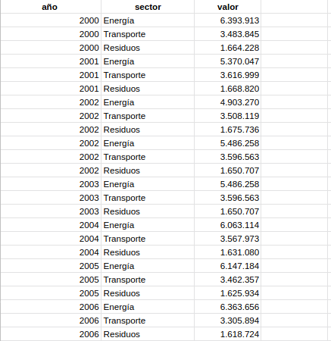
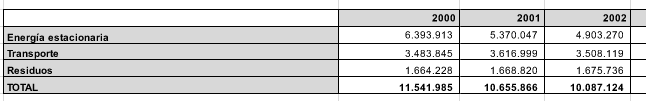
Python para Ciencias sociales & Humanidades
Python: ¿Cómo trabajar con datos?
Problemas de Estructura | Messy Data vs Tidy Data
Procesable (tidy)
La estructuración tidy de los datos permite minar la información en su forma “cruda”, en donde los datos quedan procesables y no se encuentran procesados.
Procesada
Regla | 1 observación = 1 fila

Slide 6
Python para Ciencias sociales & Humanidades
Python: ¿Cómo trabajar con datos?
Problemas de Contenido
A veces - la mayoría de las veces - nos encontramos con problemas con el contenido que estamos trabajando. Encontramos que la información está sucia, desordenada y - a veces - ausente.
Valores erróneos | Valores negativos donde no puede haber (Edad, altura, dimensiones, etc.)
Estandarización de categorías | Categorías distintas para describir un mismo valor (Variable Sexo: categorías “femenino” y “f”)
Tipos correctos | Determinar el correcto formato de los datos (Ej: variable numérica que se importa como string)
Datos ausentes | Delimitar estrategia ante la ausencia de datos (ej: imputar por el promedio) y su proporción total.

Slide 7
Python para Ciencias sociales & Humanidades
Python: ¿Cómo trabajar con datos?
Workflow de artesano
Genéricamente podemos determinar algunos pasos para trabajar con datos, pero la realidad es que cada caso difiere profundamente en las técnicas concretas que apliquemos. Es una mirada más artesanal que industrial.
Extracción | 2. Limpieza. | 3. Análisis | 4. Modelado
Seleccionar las fuentes de datos con las que vamos a trabajar Determinar las herramientas apropiadas de extracción o importación. Generar las estructuras de datos correctas. | Estructurar la información, limpiarla, estandarizar y filtrar los datos. Reorganizan conceptualmente la información en caso que sea necesario. | Generan un AED o Análisis exploratorio de los datos. Identifican tendencias y valores fuera de la norma, aplican estadística descriptiva e inferencial. Reconocen que tipo de problema pueden modelar. | Seleccionan el modelo que quieren trabajar. Estiman el modelo. Evalúan y calibran el modelo algorítmico.

Slide 8


